Slide 1
期刊：Accident Analysis & Prevention
學生：張語軒
指導教授：柳永青

Slide 2
Introduction-take-over time
Damöck et al. (2012)非自動駕駛與限制接管時間6~8秒，兩者的駕駛行為無顯著差異
Giesler and Müller (2013)平均接管時間介於2.1到4.1秒之間

Slide 3
Introduction-visual distraction
Horrey et al.(2007)& Klauer et al.(2006) 視覺分心與意外有相當大的關聯性
Dingus et al.(2006)視覺分心是造成車禍及差點發生意外的主要原因之一
Engstrom et al.(2005)& Jamson et al.(2005)視覺需求的次要任務會導致位置偏移及方向盤角度偏移數增加，車速也會減少

Slide 4
Introduction-gaze behavior
Green et al.(1999)隨著視覺任務的困難度提高，駕駛對於螢幕的視覺停留與頻率皆增加
Peng et al.(2013)提高任務需求會使off-road視線暫留時間超過2秒

Slide 5
Method-participants
89位受測者(54男，35女)，平均年齡42歲(介於20~72歲，SD=13)
受測者是由Daimler AG資料庫所找到的自願者，皆有駕照且視力正常
94%的受測者至少使用巡航控制(cruise control)一次(55%經常，29%偶爾，10%一次)
受測者聽完實驗說明後簽同意書，實驗數據採匿名收集，且可以隨時終止實驗

Slide 6
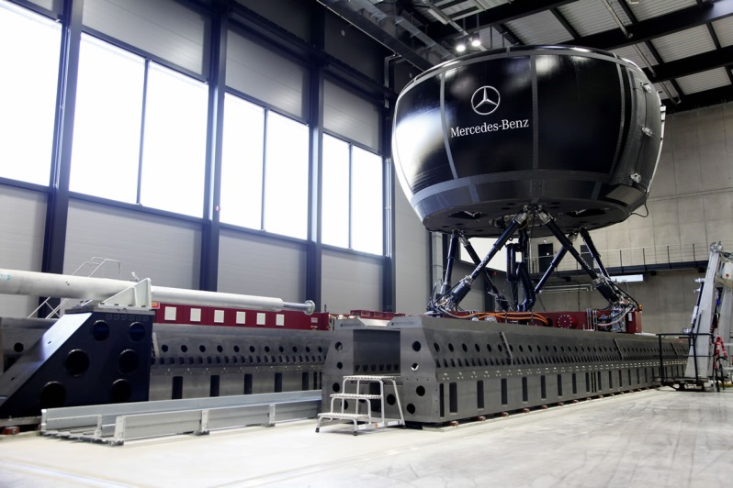
Method-driving simulator
實驗由德國的Daimler AG進行
車款：Benz E-class sedan W212
擬真360º投影
2台攝影機追蹤視線、駕駛狀況及加減速

Slide 7
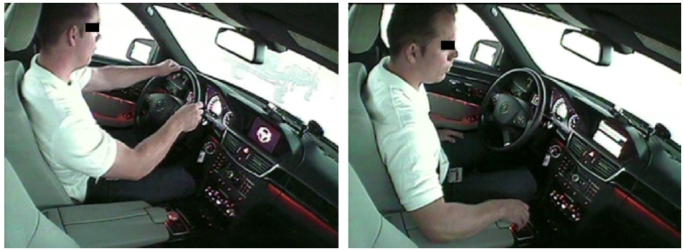
Method-highly automated driving system
方向盤左側控制ACC(自動巡航控制系統)及ALK(主動車道維持)
自動駕駛時車速130km/hr
系統不會轉換車道及追車
前有較慢車時，自動調整Time Gap為2.5、3.0、3.5(秒)
車內中央屏幕顯示駕駛狀態，綠色燈號代表自動駕駛啟用

Slide 8
Method-test procedure(1/3)
受測者填寫基本資料，並藉由指導書得知高自動化駕駛系統的資訊
發生自動化無法控制事件須轉換手動時，有視、聽覺提醒，但受測者不預先知道事件內容
自動化駕駛開啟時，須同時執行次要任務

Slide 9
Method-test procedure(2/3)
訓練11km，兩線道高速公路，手動駕駛
實驗開始，開啟自動化駕駛，受測者須行駛右線道，2km處有120km/hr黑色SUV在同車道上；系統調整速度與SUV一致，依照實驗的情況以固定的Time Gap為2.5、3.0或3.5秒進行跟車並進行次要任務
Time Gap：受測者的車完全超過SUV需要多少秒

Slide 10
Method-test procedure(3/3)
25.9及40.6公里處分別有轉換手動事件，可能為道路施工或路標指示，當前方SUV變換車道通過障礙時，系統會偵測並要求受測者手動駕駛，並在12秒內接手
→目的是讓受測者習慣自動化系統
55.4公里處有拋錨車阻擋道路，前方SUV變換車道接近障礙，時間區間1.5秒直至撞上，系統同時煞車及減速(2.5m/s²)導致Time Gap為4.9、5.7、6.6秒
完整實驗為55.8km約28分鐘

Slide 11
Method-secondary task
打字(填字遊戲)
上網搜尋(搜尋引擎)
完成任務會自動跳出下一個任務

Slide 12
Method-recording of eye movements
以兩不同角度之車內攝影機收集眼球移動數據
AOI：擋風玻璃、中央顯示器、左右後照鏡、車內後照鏡、儀表板
三次轉換手動駕駛狀況發生前1950m開始(約1分鐘)收集數據，直至通過障礙

Slide 13
Results-gaze behavior during highly auto drive and secondary(1/2)
自動駕駛一分鐘，不同AOI視線停留時間與頻率

Slide 14
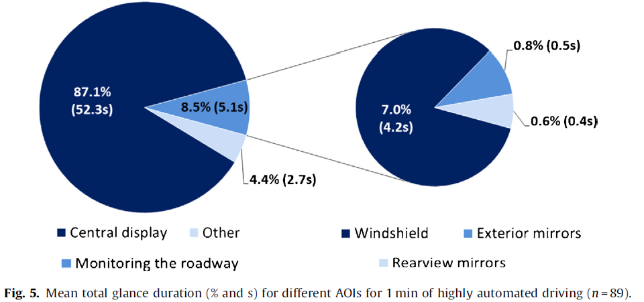
Results-gaze behavior during highly auto drive and secondary(2/2)
自動駕駛一分鐘，連續注視之百分比與秒數
比例最高為中央顯示器及擋風玻璃

Slide 15
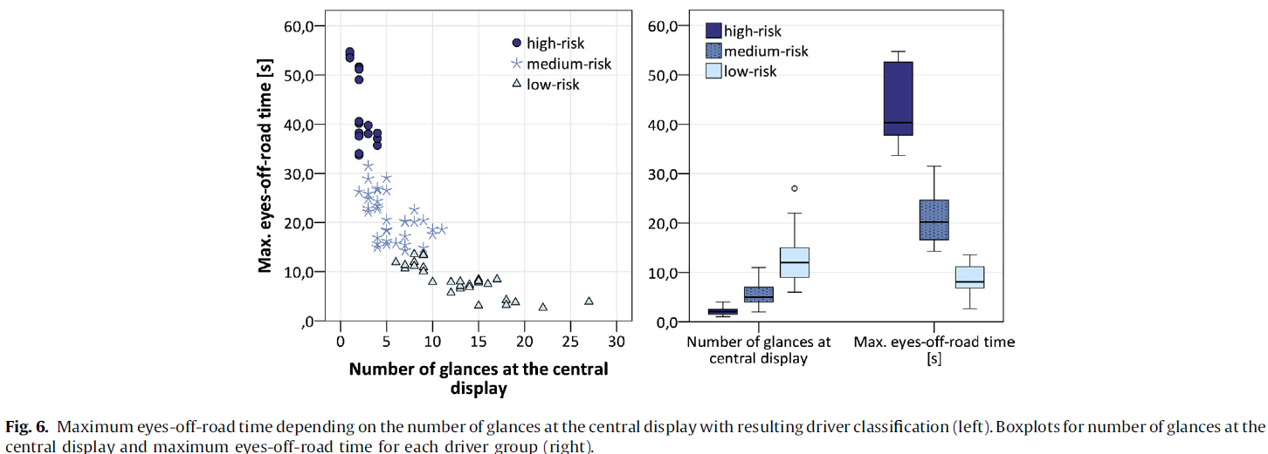
Results-driver classification based on gaze behavior
考慮均數與極值
K-means進行資料分類(高、中、低風險)

Slide 16
Results-driver classification based on gaze behavior
以目光行為分析時，駕駛者的差異皆不顯著
→駕駛的性別、駕駛年限、年齡等不同，不影響視線移動或停留等行為

Slide 17
Results-driver take-over
take-over time：要求手動駕駛到煞車踏板下壓10%的時間
手初次碰到方向盤代表準備駕駛，方向盤轉動速度>0.075 〫/s、轉動角度加速度> 5〫/s²表示手握方向盤

Slide 18
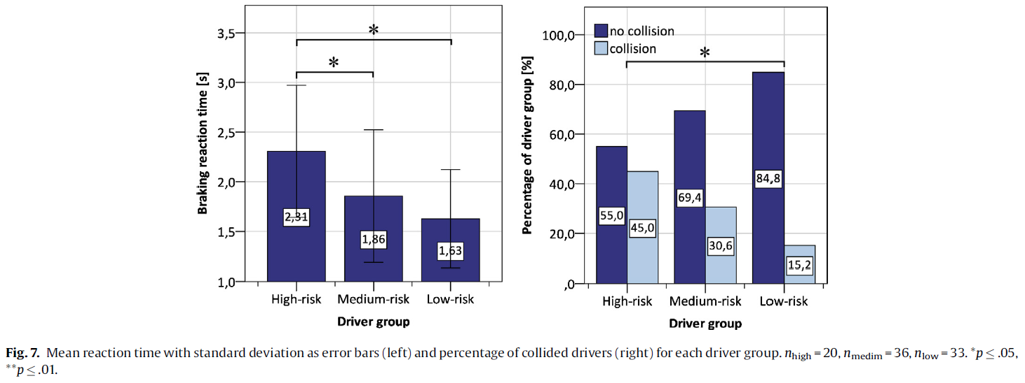
Results-driver take-over
三組受測者間之煞車時間有顯著差異，high-risk的反應時間最長
High-risk的碰撞率顯著大於low-risk

Slide 19
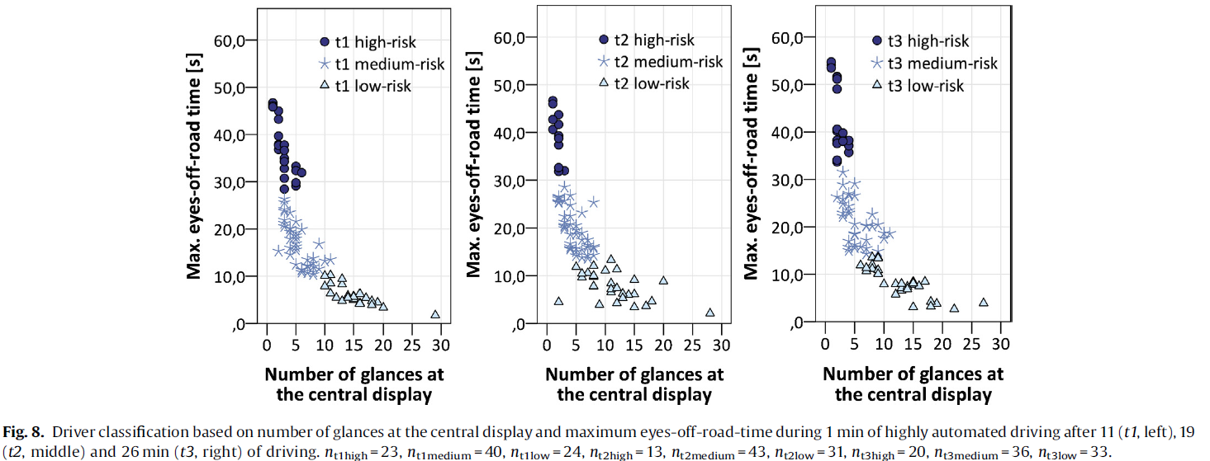
Results-stability of gaze behavior
K-means分類法
將三個take-over點以目光暫留時間及次數分類

Slide 20
Discussion-allocation of visual attention between driving and secondary
手動vs.自動
Road(0.8s vs. 0.6s)
Secondary task(1.1s vs. 12.6s)
→相較於手動駕駛，自動駕駛時會大幅度地將注意力放在次要任務
→隨著自動系統的重要性提升，須解決如何區分哪些事情為高風險

Slide 21
Discussion-driver classification based on gaze behavior
分類中的高風險駕駛群，看街道的比例較少，看次要任務較多且暫留於非道路的視線較久
→此結果與Peng et al.(2013)分心駕駛的分類結果相似
先前的研究提出幾個會影響開車時的注視行為之因素，例如次要任務的難度、駕駛狀況的複雜度
→此研究結果證明，想確實的分類駕駛不能只靠注目行為一種因素來決定

Slide 22
Discussion-influence of gaze behavior on driver take-over
高風險群煞車反應時間較長，碰撞數較多，與Horrey et al.(2006)相符合
手動駕駛下，非道路的視線暫留與碰撞風險有極大相關性
→注視行為可以當作視覺分心的指標及接手駕駛完備度的預測

Slide 23
Discussion-take-over model
對於狀況的視覺及認知處理，會受到駕駛的狀態所影響
同樣急迫與困難的狀況，受測者仍能適當分配視覺資源於駕駛及次要任務，並隨時保持警覺
相反地也有受測者將較多注意力放在次要任務以至於對於狀況的反應時間較長
未來需要更完整的數據證明，應更清楚定義接手時間及設計更適合的接手需求

Slide 24
THE END

